Slide 1
基于esp32的大学生多功能随身小助手
程序设计实践
没人和我组队 学号 计算机科学与技术 姓名

Slide 2

行业PPT模板http://www.1ppt.com/hangye/
目录
01
项目视频演示
CONTENTS
02
项目的目的和意义
03
项目的方案，框架和模块
04
项目的重点和难点

Slide 3
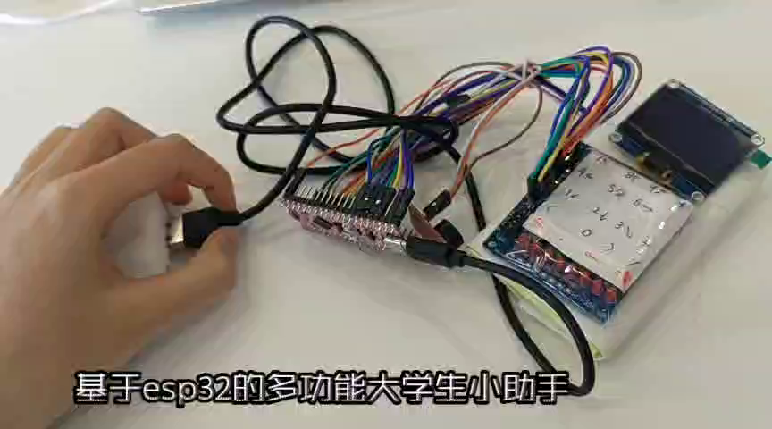
01 项目视频演示
备注：因为手机摄像头和人眼识别的帧率不同，所以视频中看起来屏幕有一条一条的黑线游过，但是人眼看到的是连贯的画面

Slide 4
02
项目的目的和意义
探索Micro python和esp32单片机，研究简单的连网等功能实现
时间和天气展示让大学生生活更便捷
闹钟防止大学生睡过头
电子记事本记下重要事项
课间掌上益智小游戏，简单的乐趣让大学生早八不再犯困，也防止课间沉迷手机

Slide 5
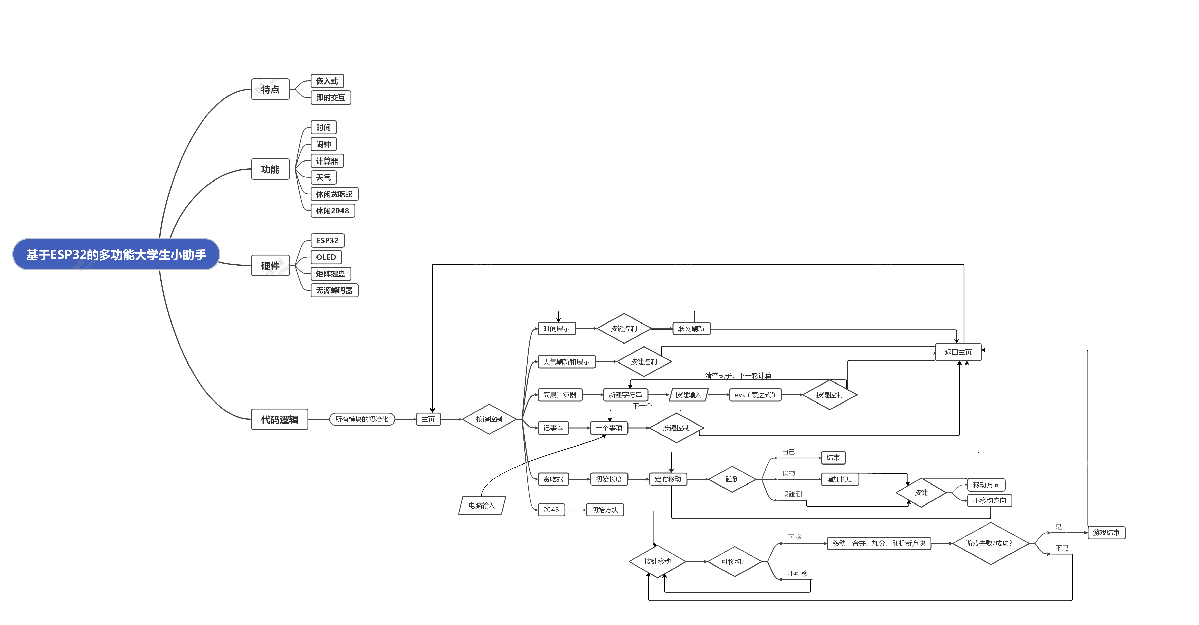
03
项目的方案，框架和模块

Slide 6
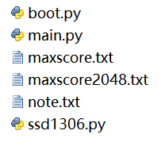
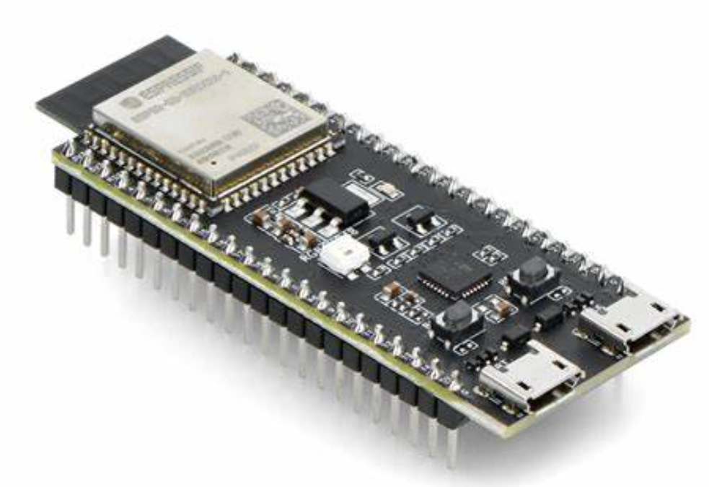
03
项目的方案，框架和模块
ESP32：低成本、低功耗的片上系统微控制器，包括WI-FI和蓝牙无线功能以及双核处理器。这里用的是ESP32-S3
OLED：有机发光二极管，OLED显示技术具有自发光的特性，采用薄的有机材料涂层和玻璃基板，当有电流通过时，这些有机材料就会发光，而且OLED显示屏幕可视角度大，功耗低。主控芯片SSD1306是一个单片CMOS OLED/PLED 驱动芯片可以驱动有机/聚合发光二极管点阵图形显示系统。
蜂鸣器：是一种常见的发声器件，电子产品等设备经常会配备蜂鸣器作为声音指示器。
矩阵键盘
ESP32-S3

Slide 7
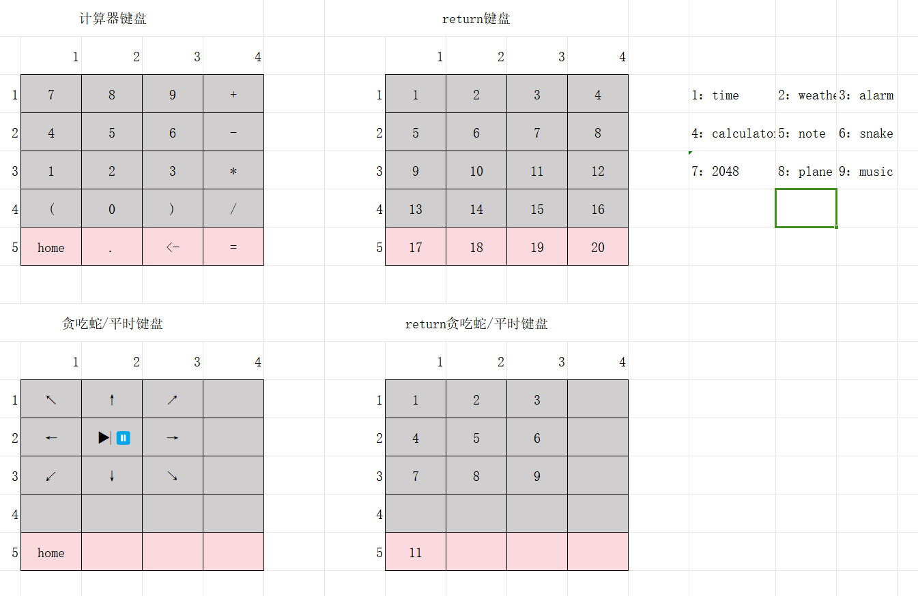
03
项目的方案，框架和模块
矩阵键盘初设计
ESP32-S3

Slide 8
04
项目的重点
屏幕的显示
正确的按键识别
能够成功联网
代码逻辑顺通且闭环，避免出现异常导致单片机重置
文件的读写

Slide 9
04
遇到的困难和解决方案
1.固件无法烧入
解决方案：仔细研究文档，发现做错的地方纠正。
2.ide的各种无法正常运行
解决方案：下载Micro python专门的一个ide，用pycharm编写代码，专门的ide烧录。

Slide 10

04
遇到的困难和解决方案
3.一开始使用的TFT屏幕无法显示任何图案
解决方案：把SPI通信的TFT屏幕换成IIC通信的OLED屏幕，
寻找对应的库文件
4.屏幕无法显示中文
解决方案：爬取网站语言换成英语
5.按键识别不准
解决方案：检查杜邦线的连接，识别到按键时等待几十毫秒，然后再识别一次，按键去抖。根据实验确定适合的参数。并使用纸板贴在矩阵键盘后面，减少人体电流对按键的干扰。
6.VCC引脚数量不足
解决方案：把一些引脚定义成输出充当VCC。

Slide 11
04
遇到的困难和解决方案
7.定时中断阻塞主程序的运行，外部中断也无效
解决方案：不使用任何中断，改用普通函数判断的笨方法。
8.异常情况使程序中断
解决方案：在很有可能出现异常的地方使用try-expect处理异常语句。
9.制作贪吃蛇、2048两个游戏的过程中，出现各种不合游戏规则的各种bug
解决方案：计算横纵坐标变化的最佳数值，检查列表和像素坐标是否为行列/列行格式，检查变量名是否出错，检查全局变量，建立flag列表，使用print调试，等等。
10.2048因为屏幕过小无法显示四位数
解决方案：改成1<<n的模式，但只显示n。

Slide 12
05
可改进处很多……
可扩展性√
1.加一些新颖的功能。
2.运用好可以连接无线网络这一优势，爬各种网站。
3.使用ds1302时钟模块，断电依然能走时。同时闹钟也用文件存储，断电依然保留闹钟信息。
4.按键的替代：IIC通信的按键；74HC165芯片替代轮流供电和识别的矩阵键盘，减少引脚浪费；
其它输入方式：mpu6050六轴传感器，通过倾斜输入（同时也可以帮助大学生记录步数和里程）；触摸传感器防止按键声音干扰他人。
5.经实验，递归层数有限，所以编程上要减少递归。
……

Slide 13
感谢观看
程序设计实践
没人和我组队 37120222203439 王柳依

